Slide 1
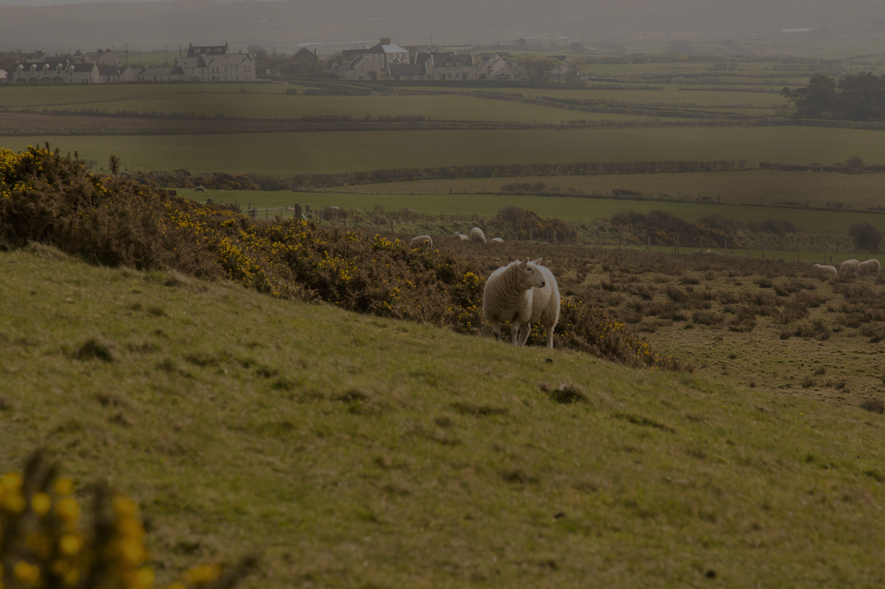
詩 80:19 耶和華─萬軍之上帝啊，
求你使我們回轉，
使你的臉發光，我們就會得救！
詩 80

Slide 2
《荒謬的牧者的角力》
詩 80

Slide 3
亞薩的見證詩。交給聖詠團長，曲調用「百合花」。
80:1 領約瑟如領羊群的以色列牧者啊，
    求你側耳而聽！
在基路伯之上坐寶座的啊，求你發出光來！
80:2 在以法蓮、便雅憫、瑪拿西面前
求你施展你的大能，拯救我們。
80:3 上帝啊，求你使我們回轉，
使你的臉發光，我們就會得救！
詩 80

Slide 4
80:4 耶和華─萬軍之上帝啊，
你因你百姓的禱告發怒，要到幾時呢？
80:5 你以眼淚當食物給他們吃，
量出滿碗的眼淚給他們喝。
80:6 你使鄰邦因我們紛爭，
我們的仇敵彼此戲笑。
80:7 萬軍之上帝啊，求你使我們回轉，
使你的臉發光，我們就會得救！
詩 80

Slide 5
80:8 你從埃及拔出一棵葡萄樹，
趕出外邦人，把這樹栽上。
80:9 你在它面前清除雜物，
它就深深扎根，蔓延滿地。
80:10 它的影子遮蔽群山，枝子好像高大的香柏樹。
80:11 它長出枝子，直到大海，伸展嫩枝，延到大河。
80:12 你為何拆毀這樹的籬笆，任憑路人摘取？
80:13 林中的野豬踐踏它，田裏的走獸吞吃它。
詩 80

Slide 6
80:14 萬軍之上帝啊，求你轉回，
從天上垂看觀察，眷顧這葡萄樹；
80:15 保護你右手所栽的根，你為自己所堅固的幼苗。
80:16 這樹已經被火焚燒，
被刀砍伐，因你臉上的怒容就滅亡了。
80:17 願你的手扶持你右邊的人，你為自己所堅固的人子。
80:18 這樣，我們就不背離你；
求你救活我們，讓我們得以求告你的名。
80:19 耶和華─萬軍之上帝啊，求你使我們回轉，
使你的臉發光，我們就會得救！
詩 80

Slide 7
詩篇 80 篇 - 典型的哀告詩
- 向上帝的呼求：垂聽並拯救（1-2）
- 哀訴：「要到幾時？」與「為甚麼？」（4-13）
- 向上帝祈求：毀滅仇敵，讚美的誓言（14–18）
詩 80

Slide 8
80:1 領約瑟如領羊群的以色列牧者啊，
    求你側耳而聽！
在基路伯之上坐寶座的啊，求你發出光來！
80:2 在以法蓮、便雅憫、瑪拿西面前
求你施展你的大能，拯救我們。
80:3 上帝啊，求你使我們回轉，
使你的臉發光，我們就會得救！
詩 80

Slide 9
80:1 領約瑟如領羊群的以色列牧者啊，
    求你側耳而聽！
在基路伯之上坐寶座的啊，求你發出光來！
80:2 在以法蓮、便雅憫、瑪拿西面前
求你施展你的大能，拯救我們。
80:3 上帝啊，求你使我們回轉，
使你的臉發光，我們就會得救！
詩 80

Slide 10
80:1 領約瑟如領羊群的以色列牧者啊，
    求你側耳而聽！
在基路伯之上坐寶座的啊，求你發出光來！
80:2 在以法蓮、便雅憫、瑪拿西面前
求你施展你的大能，拯救我們。
80:3 上帝啊，求你使我們回轉，
使你的臉發光，我們就會得救！
80:4 耶和華─萬軍之上帝啊，
你因你百姓的禱告發怒，要到幾時呢？
80:5 你以眼淚當食物給他們吃，
量出滿碗的眼淚給他們喝。
80:6 你使鄰邦因我們紛爭，
我們的仇敵彼此戲笑。
80:7 萬軍之上帝啊，求你使我們回轉，
使你的臉發光，我們就會得救！
80:8 你從埃及拔出一棵葡萄樹，
趕出外邦人，把這樹栽上。
80:9 你在它面前清除雜物，
它就深深扎根，蔓延滿地。
80:10 它的影子遮蔽群山，枝子好像高大的香柏樹。
80:11 它長出枝子，直到大海，伸展嫩枝，延到大河。
80:12 你為何拆毀這樹的籬笆，任憑路人摘取？
80:13 林中的野豬踐踏它，田裏的走獸吞吃它。
80:14 萬軍之上帝啊，求你轉回，
從天上垂看觀察，眷顧這葡萄樹；
80:15 保護你右手所栽的根，你為自己所堅固的幼苗。
80:16 這樹已經被火焚燒，
被刀砍伐，因你臉上的怒容就滅亡了。
80:17 願你的手扶持你右邊的人，你為自己所堅固的人子。
80:18 這樣，我們就不背離你；
求你救活我們，讓我們得以求告你的名。
80:19 耶和華─萬軍之上帝啊，求你使我們回轉，
使你的臉發光，我們就會得救！

Slide 11
80:1 領約瑟如領羊群的以色列牧者啊，
    求你側耳而聽！
在基路伯之上坐寶座的啊，求你發出光來！
80:2 在以法蓮、便雅憫、瑪拿西面前
求你施展你的大能，拯救我們。
80:3 上帝啊，求你使我們回轉，
使你的臉發光，我們就會得救！
80:4 耶和華─萬軍之上帝啊，
你因你百姓的禱告發怒，要到幾時呢？
80:5 你以眼淚當食物給他們吃，
量出滿碗的眼淚給他們喝。
80:6 你使鄰邦因我們紛爭，
我們的仇敵彼此戲笑。
80:7 萬軍之上帝啊，求你使我們回轉，
使你的臉發光，我們就會得救！
80:8 你從埃及拔出一棵葡萄樹，
趕出外邦人，把這樹栽上。
80:9 你在它面前清除雜物，
它就深深扎根，蔓延滿地。
80:10 它的影子遮蔽群山，枝子好像高大的香柏樹。
80:11 它長出枝子，直到大海，伸展嫩枝，延到大河。
80:12 你為何拆毀這樹的籬笆，任憑路人摘取？
80:13 林中的野豬踐踏它，田裏的走獸吞吃它。
80:14 萬軍之上帝啊，求你轉回，
從天上垂看觀察，眷顧這葡萄樹；
80:15 保護你右手所栽的根，你為自己所堅固的幼苗。
80:16 這樹已經被火焚燒，
被刀砍伐，因你臉上的怒容就滅亡了。
80:17 願你的手扶持你右邊的人，你為自己所堅固的人子。
80:18 這樣，我們就不背離你；
求你救活我們，讓我們得以求告你的名。
80:19 耶和華─萬軍之上帝啊，求你使我們回轉，
使你的臉發光，我們就會得救！
1-2 向以色列牧者祈求
8-18 葡萄樹的敘事比喻
4-6 向牧者的哀訴

Slide 12
詩 80:19 耶和華─萬軍之上帝啊，
求你使我們回轉，
使你的臉發光，我們就會得救！
詩 80

Slide 13
80:1 領約瑟如領羊群的以色列牧者啊，
    求你側耳而聽！
在基路伯之上坐寶座的啊，求你發出光來！
80:2 在以法蓮、便雅憫、瑪拿西面前
求你施展你的大能，拯救我們。
80:3 上帝啊，求你使我們回轉，
使你的臉發光，我們就會得救！
80:4 耶和華─萬軍之上帝啊，
你因你百姓的禱告發怒，要到幾時呢？
80:5 你以眼淚當食物給他們吃，
量出滿碗的眼淚給他們喝。
80:6 你使鄰邦因我們紛爭，
我們的仇敵彼此戲笑。
80:7 萬軍之上帝啊，求你使我們回轉，
使你的臉發光，我們就會得救！
80:8 你從埃及拔出一棵葡萄樹，
趕出外邦人，把這樹栽上。
80:9 你在它面前清除雜物，
它就深深扎根，蔓延滿地。
80:10 它的影子遮蔽群山，枝子好像高大的香柏樹。
80:11 它長出枝子，直到大海，伸展嫩枝，延到大河。
80:12 你為何拆毀這樹的籬笆，任憑路人摘取？
80:13 林中的野豬踐踏它，田裏的走獸吞吃它。
80:14 萬軍之上帝啊，求你轉回，
從天上垂看觀察，眷顧這葡萄樹；
80:15 保護你右手所栽的根，你為自己所堅固的幼苗。
80:16 這樹已經被火焚燒，
被刀砍伐，因你臉上的怒容就滅亡了。
80:17 願你的手扶持你右邊的人，你為自己所堅固的人子。
80:18 這樣，我們就不背離你；
求你救活我們，讓我們得以求告你的名。
80:19 耶和華─萬軍之上帝啊，求你使我們回轉，
使你的臉發光，我們就會得救！
哀訴 與 信靠？

Slide 14
80:1 領約瑟如領羊群的以色列牧者啊，
    求你側耳而聽！
在基路伯之上坐寶座的啊，求你發出光來！
80:2 在以法蓮、便雅憫、瑪拿西面前
求你施展你的大能，拯救我們。
詩 80

Slide 15
80:1 領約瑟如領羊群的以色列牧者啊，
    求你側耳而聽！
在基路伯之上坐寶座的啊，求你發出光來！
80:1 以色列的牧者啊，求你側耳！
領約瑟如羊群的，坐在基路伯上的，
求你發光！
80:2 在以法蓮、便雅憫、瑪拿西面前
求你施展你的大能，拯救我們。
詩 80

Slide 16
80:1 以色列的牧者啊，求你側耳！
領約瑟如羊群的，坐在基路伯上的，
求你發光！
80:2 在以法蓮、便雅憫、瑪拿西面前
求你施展你的大能，拯救我們。
詩 80

Slide 17
80:3 上帝啊，求你使我們回轉，
使你的臉發光，我們就會得救！
詩 80

Slide 18
80:3 上帝啊，求你使我們回轉，
使你的臉發光，我們就會得救！
回轉 שוב
Return, Come back, Go back, Turn away
詩 80

Slide 19
80:3 上帝啊，求你使我們回轉，
使你的臉發光，我們就會得救！
民 6:24 『願耶和華賜福給你，保護你。
民 6:25 願耶和華使他的臉光照你，賜恩給你。
民 6:26 願耶和華向你仰臉，賜你平安。』
詩 80

Slide 20
80:4 耶和華─萬軍之上帝啊，
你因你百姓的禱告發怒，要到幾時呢？
80:5 你以眼淚當食物給他們吃，
量出滿碗的眼淚給他們喝。
80:6 你使鄰邦因我們紛爭，
我們的仇敵彼此戲笑。
80:7 萬軍之上帝啊，求你使我們回轉，
使你的臉發光，我們就會得救！
詩 80

Slide 21
賽 1:15 你們舉手禱告，我必遮眼不看，就算你們多多祈禱，我也不聽；
你們的手沾滿了血。
賽 1:16 你們要洗滌、自潔，從我眼前除掉惡行；要停止作惡，
賽 1:17 學習行善，尋求公平，幫助受欺壓的，替孤兒伸冤，為寡婦辯護。
以賽亞書

Slide 22
80:4 耶和華─萬軍之上帝啊，
你因你百姓的禱告發怒，要到幾時呢？
80:5 你以眼淚當食物給他們吃，
量出滿碗的眼淚給他們喝。
80:6 你使鄰邦因我們紛爭，
我們的仇敵彼此戲笑。
80:7 萬軍之上帝啊，求你使我們回轉，
使你的臉發光，我們就會得救！
詩 80

Slide 23
80:8 你從埃及拔出一棵葡萄樹，
趕出外邦人，把這樹栽上。
80:9 你在它面前清除雜物，
它就深深扎根，蔓延滿地。
80:10 它的影子遮蔽群山，枝子好像高大的香柏樹。
80:11 它長出枝子，直到大海，伸展嫩枝，延到大河。
80:12 你為何拆毀這樹的籬笆，任憑路人摘取？
80:13 林中的野豬踐踏它，田裏的走獸吞吃它。
詩 80

Slide 24
80:8 你從埃及拔出一棵葡萄樹，
趕出外邦人，把這樹栽上。
80:9 你在它面前清除雜物，
它就深深扎根，蔓延滿地。
80:10 它的影子遮蔽群山，枝子好像高大的香柏樹。
80:11 它長出枝子，直到大海，伸展嫩枝，延到大河。
80:12 你為何(why?)拆毀這樹的籬笆，任憑路人摘取？
80:13 林中的野豬踐踏它，田裏的走獸吞吃它。
詩 80

Slide 25
80:14 萬軍之上帝啊，求你轉回，
從天上垂看觀察，眷顧這葡萄樹；
80:15 保護你右手所栽的根，你為自己所堅固的幼苗。
80:16 這樹已經被火焚燒，
被刀砍伐，因你臉上的怒容就滅亡了。
80:17 願你的手扶持你右邊的人，你為自己所堅固的人子。
80:18 這樣，我們就不背離你；
求你救活我們，讓我們得以求告你的名。
80:19 耶和華─萬軍之上帝啊，求你使我們回轉，
使你的臉發光，我們就會得救！
詩 80

Slide 26
80:14 萬軍之上帝啊，求你轉回（שוב），
從天上垂看 觀察，眷顧這葡萄樹；
80:15 保護你右手所栽的根，你為自己所堅固的幼苗。
80:16 這樹已經被火焚燒，
被刀砍伐，因你臉上的怒容就滅亡了。
80:17 願你的手扶持你右邊的人，你為自己所堅固的人子。
80:18 這樣，我們就不背離你；
求你救活我們，讓我們得以求告你的名。
80:19 耶和華─萬軍之上帝啊，求你使我們回轉，
使你的臉發光，我們就會得救！
詩 80

Slide 27
出埃及記 3:7,16-17
耶和華說：「我確實看見了我百姓在埃及所受的困苦，我也聽見了他們因受監工苦待所發的哀聲；我確實知道他們的痛苦。
...說：我實在眷顧了你們，眷顧你們在埃及的遭遇。
我也曾說：要把你們從埃及的困苦中領出來，...」
出埃及記

Slide 28
80:16 這樹已經被火焚燒，
被刀砍伐，因你臉上的怒容就滅亡了。
他們用火焚燒，他們把它砍下；願他們因你臉上的怒容就滅亡。
80:17 願你的手扶持你右邊的人，你為自己所堅固的人子。
80:18 這樣，我們就不背離你；
求你救活我們，讓我們得以求告你的名。
80:19 耶和華─萬軍之上帝啊，求你使我們回轉，
使你的臉發光，我們就會得救！
詩 80

Slide 29
荒謬的牧者的角力：
1. 詩人對於上帝作為「以色列的牧者」的角力
      「要等到幾時？為甚麼？」
詩 80

Slide 30
79:12 主啊，求你將我們鄰邦所加給你的羞辱
七倍歸到他們身上。
79:13 這樣，你的子民，你草場的羊，要稱謝你，直到永遠；要述說讚美你的話，直到萬代。
詩篇

Slide 31
79:12 主啊，求你將我們鄰邦所加給你的羞辱
七倍歸到他們身上。
79:13 這樣，你的子民，你草場的羊，要稱謝你，直到永遠；要述說讚美你的話，直到萬代。
81:11 「無奈，我的子民不聽我的聲音，
以色列不肯聽從我。
81:12 我就任憑他們心裏頑梗，
隨自己的計謀而行。
詩篇

Slide 32
「尋找靈性催眠的人不會用詩篇來禱告……詩篇到處都談論到敵人，這樣的話題令人不安。」
Eugene H. Peterson《回應上帝：用詩篇禱告》

Slide 33
「禱告的生活帶我們進入困難之境，在此我們察覺到邪惡的無遠弗屆，遠超我們猜想的程度，惡已以扭曲的方式深深地鑲嵌進世界的運作中。...在禱告中，不是一切都甘美和光明。」
Eugene H. Peterson《回應上帝：用詩篇禱告》

Slide 34
「憎恨經驗也引發我們禱告，尋求公義，刺激我們關切四圍侵害生命的可怕暴力。...詩人是怒民。在上帝面前，他們發現世界不是和善的地方，不是每個人都盡力與人為善，只要再努力一點，一切就都轉好。」
Eugene H. Peterson《回應上帝：用詩篇禱告》

Slide 35
荒謬的牧者的角力：
1. 詩人對於上帝作為「以色列的牧者」的角力
      「要等到幾時？為甚麼？」
2. 上帝作為神子民的「牧者」的角力
      上帝成為人，上帝死了，死在罪人手上
詩 80

